Slide 1
Obchodní akademie,
Olomouc, tř. Spojenců 11
Ing. Romana Novotníková

Slide 2
Obchodní akademie v Olomouckém kraji
Obchodní akademie Olomouc
Obchodní akademie Prostějov
Obchodní akademie a Jazyková škola s právem státní jazykové zkoušky, Přerov
Obchodní akademie a Jazyková škola s právem státní jazykové zkoušky, Šumperk
Hotelová škola Vincenze Priessnitze
a Obchodní akademie, Jeseník
Střední průmyslová škola
a Střední odborné učiliště, Uničov

Slide 3
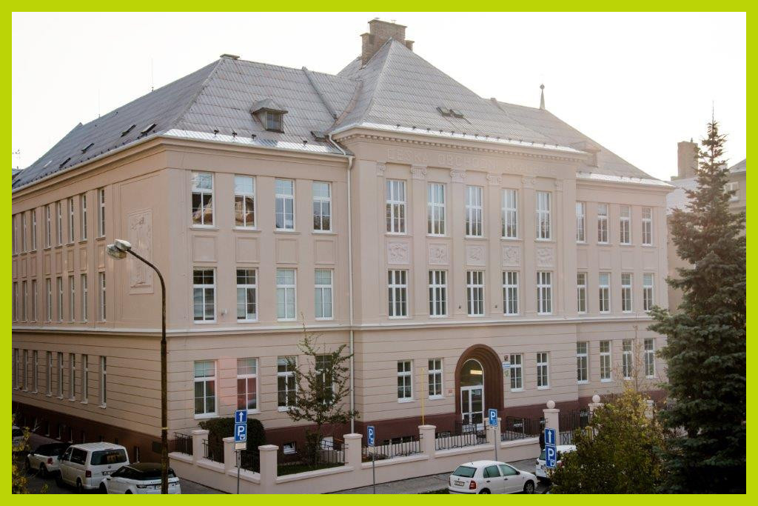
Obchodní akademie Olomouc
  obory: obchodní akademie, ekonomické lyceum
ředitelka školy: Ing. Romana Novotníková
kontakt: www.oaol.cz

Slide 4
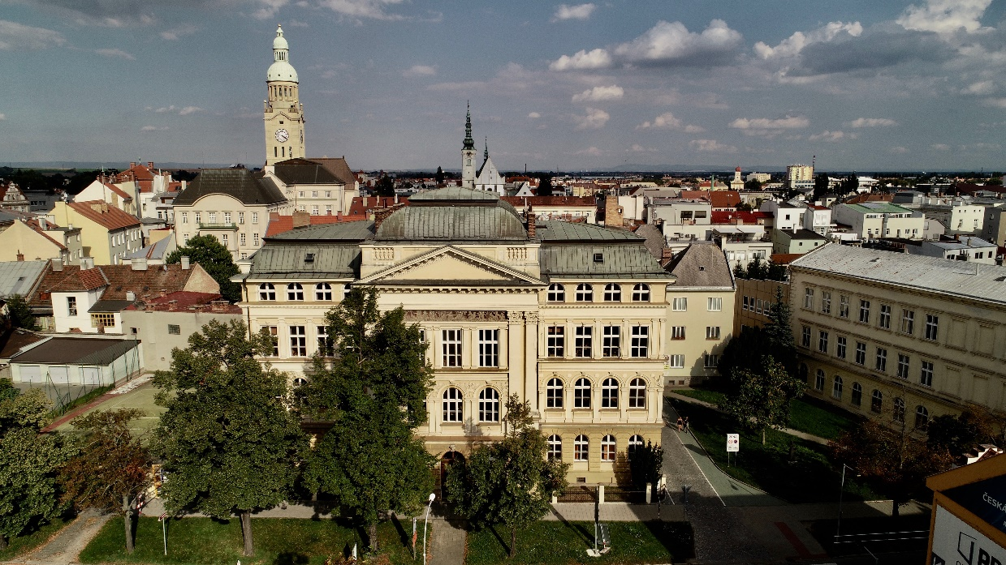
Obchodní akademie Prostějov
  obor: obchodní akademie
ředitelka školy: Ing. Eva Lošťáková
kontakt: www.oapv.cz

Slide 5
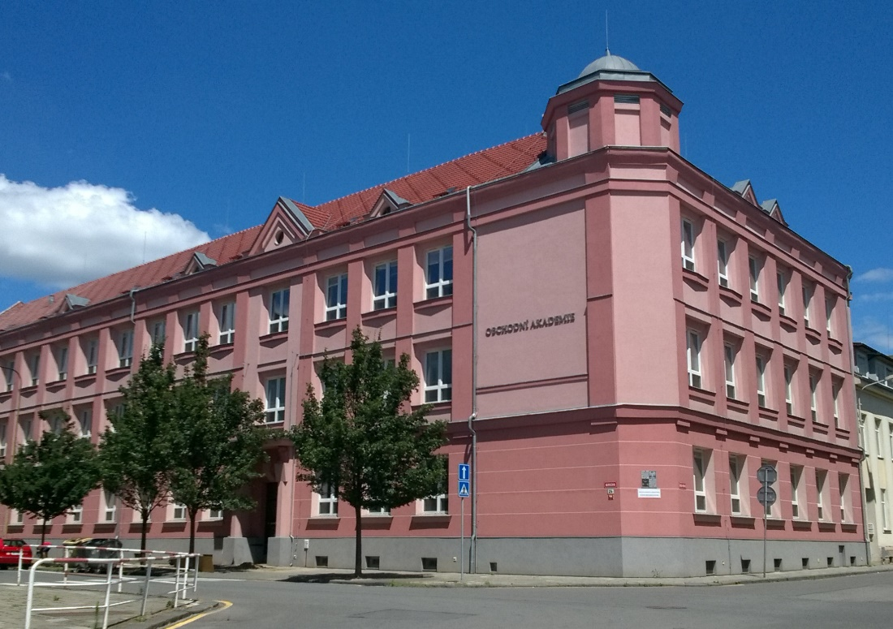
Obchodní akademie a Jazyková škola s právem státní jazykové zkoušky, Přerov
  obor: obchodní akademie
ředitelka školy: Ing. Hana Štěpanovská
kontakt: www.oaprerov.cz

Slide 6
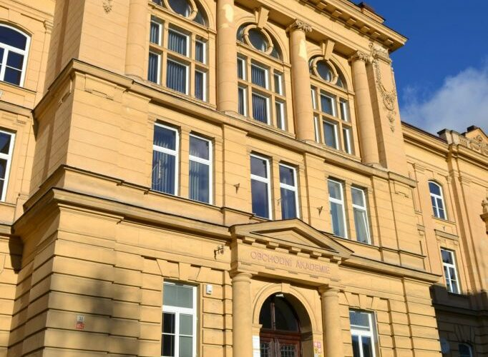
Obchodní akademie a Jazyková škola s právem státní jazykové zkoušky, Šumperk
  obory: obchodní akademie, ekonomické lyceum
ředitel školy: Ing. Tom Ristovský
kontakt: www.oa-sumperk.cz

Slide 7
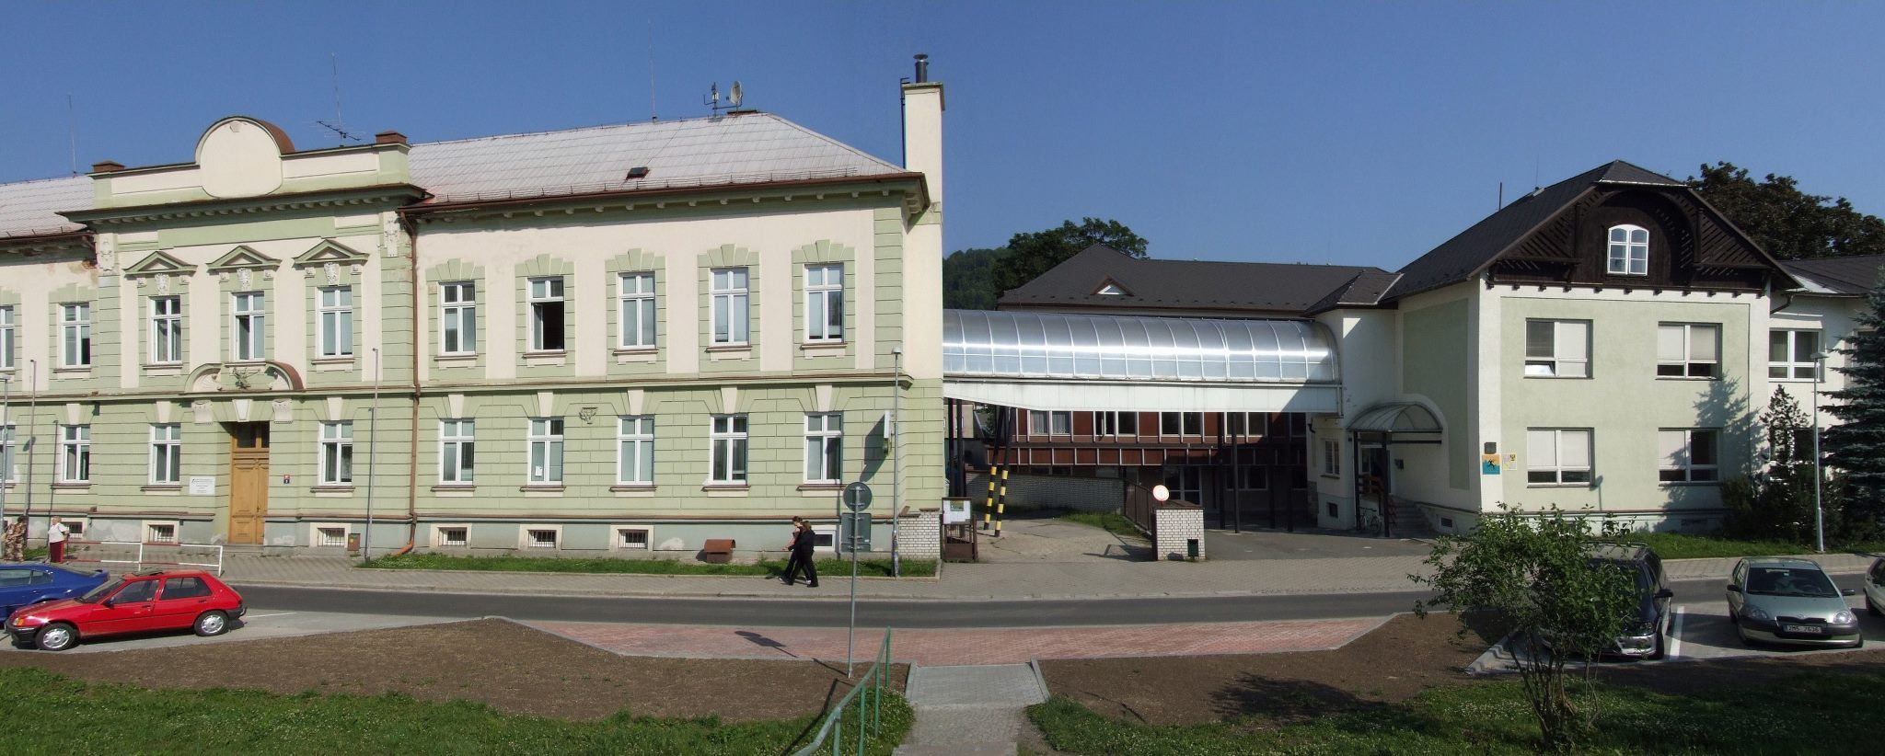
Hotelová škola Vincenze Priessnitze
a Obchodní akademie, Jeseník
  obor: obchodní akademie
ředitel školy: Mgr. Petr Procházka
kontakt: www.hotelovkajes.cz

Slide 8
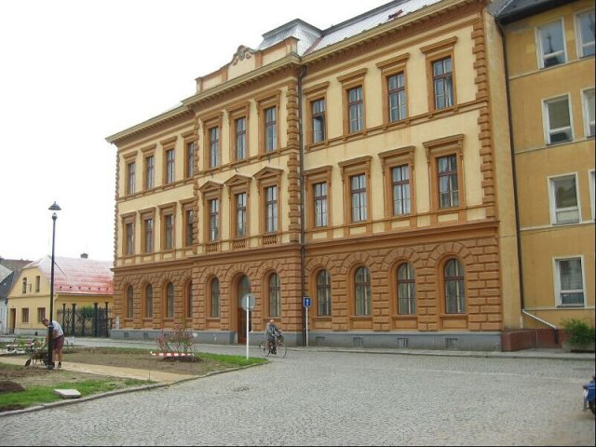
Střední průmyslová škola
a Střední odborné učiliště, Uničov
  obor: obchodní akademie
ředitel školy: Ing. Pavel Nováček, Ph.D.
kontakt: www.unicprum.cz

Slide 9
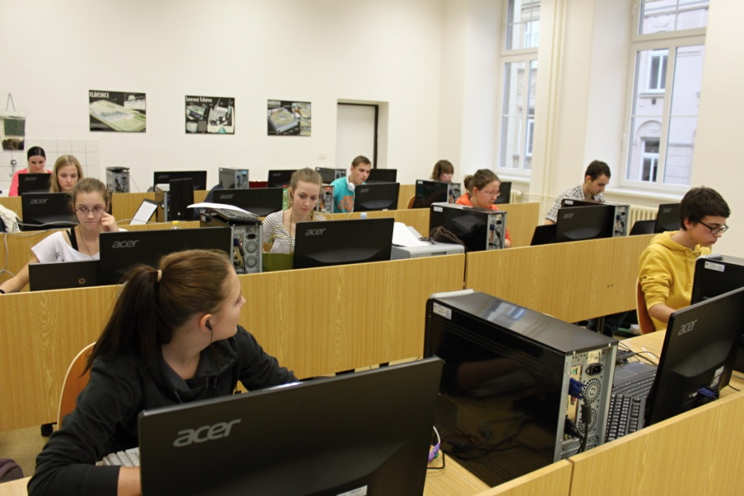
Jednotná přijímací zkouška
Do všech čtyřletých maturitních oborů se bude konat povinná jednotná přijímací zkouška
Český jazyk a literatura
  60 minut, zisk max. 50 bodů
Matematika
  70 minut, zisk max. 50 bodů
Termín: 12. 4. 2022 a 13. 4. 2022
(oba předměty v každém dni)

Slide 10
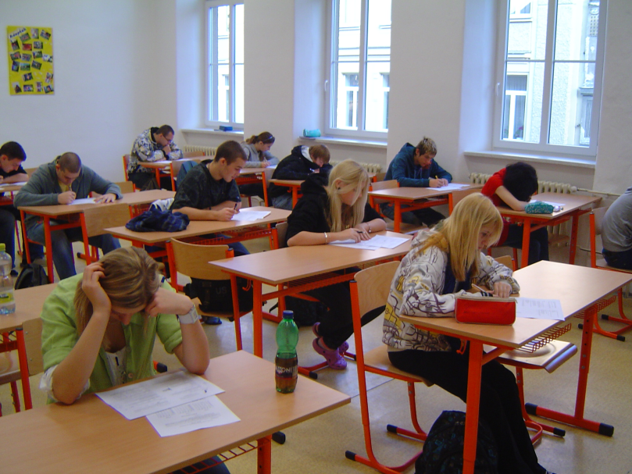
Automaticky se započítá lepší výsledek u dané zkoušky.
Obchodní akademie budou hodnotit uchazeče takto:
  jednotná přijímací zkouška: 60 %
  prospěch ze ZŠ: 40 %
  Každá škola zveřejní kritéria přijímacího řízení do 31.1.

Slide 11
Uplatnění absolventa obchodní akademie
V povoláních zaměřených na výkon ekonomických, obchodně podnikatelských a administrativních činností v podnicích a v organizacích včetně oblasti veřejné správy.
Například: ekonom, účetní, finanční referent, referent marketingu, sekretářka a další.
Absolvent je také připraven, aby po složení maturitní zkoušky mohl nastoupit ke studiu na vysoké škole (ekonomického směru, ale i na další).

Slide 12
Ekonomické lyceum
Obchodní akademie v Olomouci a v Šumperku nabízejí také studijní obor ekonomické lyceum.
Výhodou oboru je univerzálnost. Jsou zde skloubeny výhody odborného a všeobecného vzdělávání.
Absolventi lycea jsou připraveni na další studium, zejména na ekonomických a právnických fakultách VŠ. Někteří studují na VŠ cizí jazyky, veřejnou správu atd.
Osvojené dovednosti jim umožňují hned po maturitě obdobné uplatnění v praxi jako absolventům obchodní akademie.

Slide 13
Studijní podpora žákům
Workshop Efektivní metody učení pro žáky 1. ročníku.
Úprava studijních podmínek žákům se speciálními vzdělávacími potřebami.
Podpora sportovcům – nastavení individuálního způsobu zkoušení.
Konzultace dle potřeby.
Doučování.

Slide 14
Děkuji za pozornost.

